Slide 1
DEPARTAMENTO DE CIENCIAS DE LA VIDA Y DE LA AGRICULTURA
INGENIERÍA EN BIOTECNOLOGÍA
TRABAJO DE TITULACIÓN PREVIO A LA OBTENCIÓN DEL TÍTULO DE INGENIERO EN BIOTECNOLOGÍA
Evaluación del crecimiento y producción de Pleurotus ostreatus sobre diferentes residuos agroindustriales en la zona de Ibarra, provincia de Imbabura – Ecuador
Autora: Alvarez Chavez, Richard Andrés
Director: Ing. Vargas Verdesoto, Rafael Eduardo
Sangolquí, 9 de septiembre de 2021

Slide 2
INTRODUCCIÓN

Slide 3
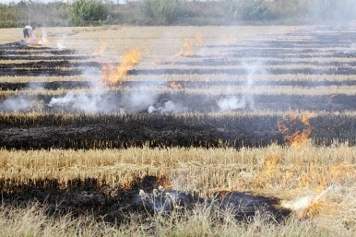
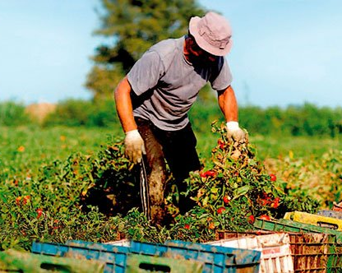
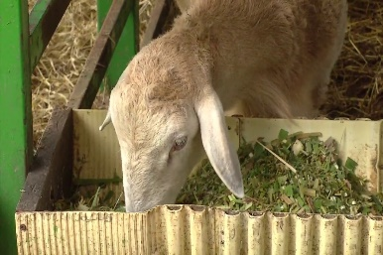
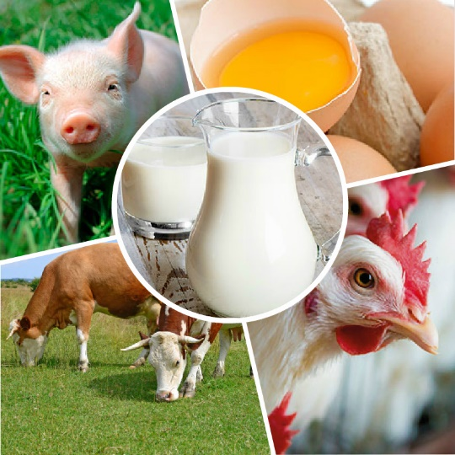
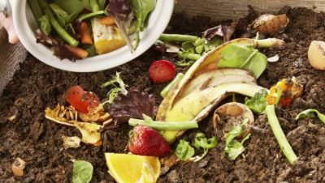
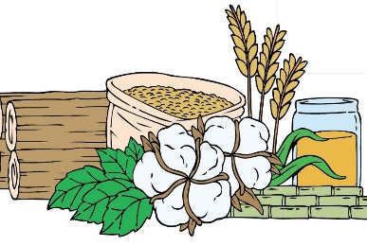
INTRODUCCIÓN
Megadiverso
8% PIB
80%
15%
Agricultura
4,5%
Residuos agroindustriales
Pisos climáticos
0,5%
27% trabajo formal
Agropecuario
(ESPAC, 2019)
(Ruilova Cueva & Hernández Monzón, 2014)

Slide 4
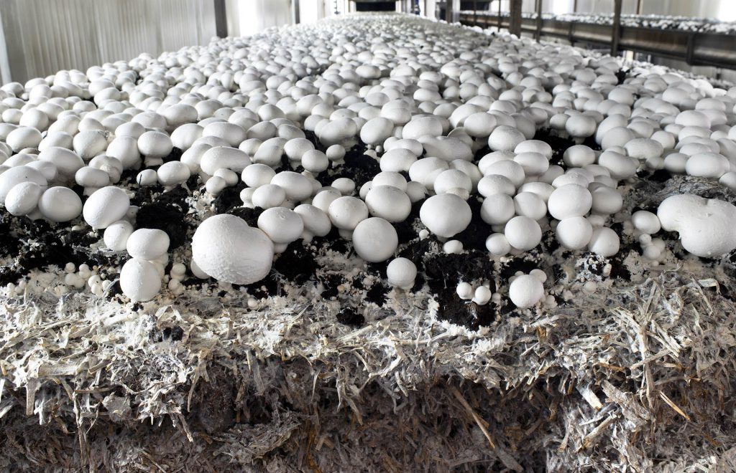
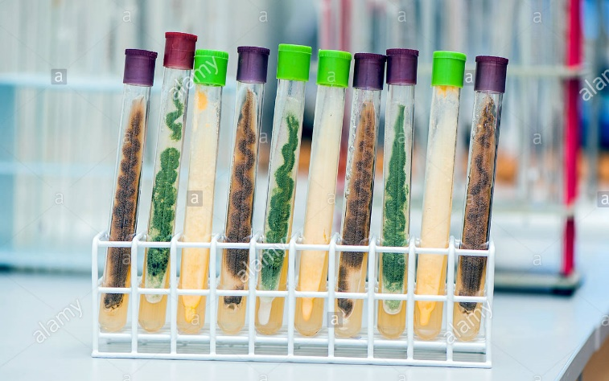
INTRODUCCIÓN
Eficiencia y valor agregado
Residuos agroindustriales
Cepa de hongos
Producción de hongos comestibles
(Ruilova Cueva & Hernández Monzón, 2014)
(ESPAC, 2019)

Slide 5
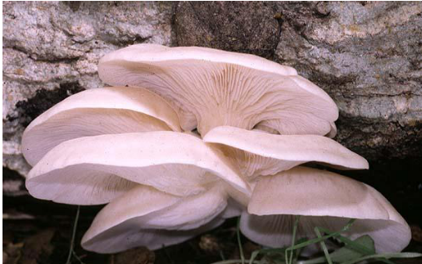
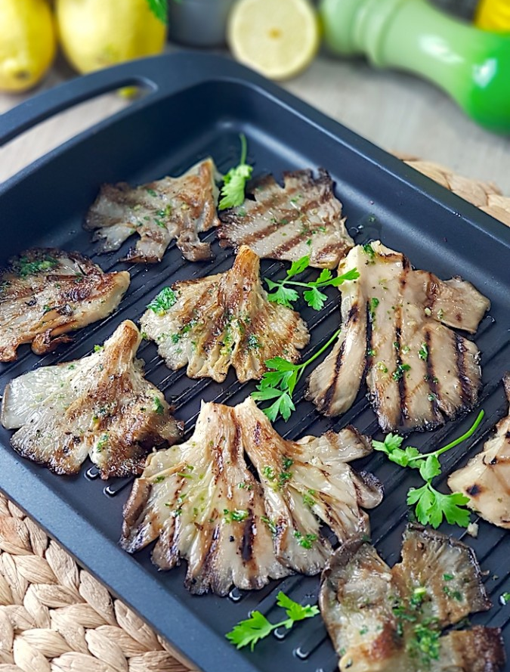
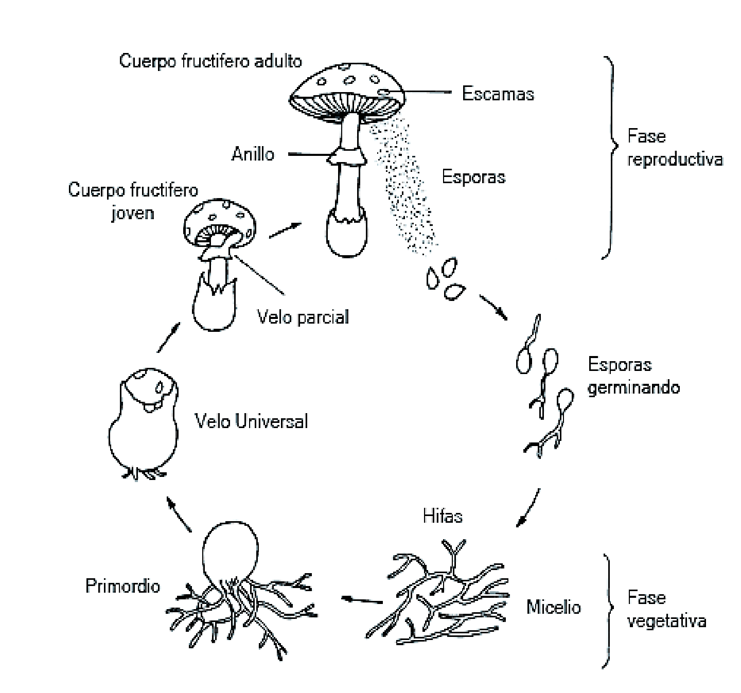
INTRODUCCIÓN
Gran
Rentabilidad
Fácil de Cultivar
Hongos ostra
Bajos
costos
Residuos agroindustriales
Reproducción
Alimentos nutricionales
(Ardón López, 2007).
(Ortiz Rodríguez et al., 2018).
(Ceballos Alecio, 2007).

Slide 6
OBJETIVOS
Objetivo General
Evaluar el crecimiento y producción de Pleurotus ostreatus sobre diferentes residuos agroindustriales en la zona de Ibarra, provincia de Imbabura.
Objetivos Específicos
Cuantificar la eficiencia biológica del hongo Pleurotus ostreatus en cada uno de los sustratos a evaluar.
Comparar la duración del ciclo productivo y la tasa de producción de carpóforos del hongo Pleurotus ostreatus sobre los tratamientos a evaluar.
Valorar el efecto de la mezcla de los sustratos sobre la eficiencia biológica y periodo productivo de Pleurotus ostreatus.

Slide 7
MATERIALES Y MÉTODOS

Slide 8
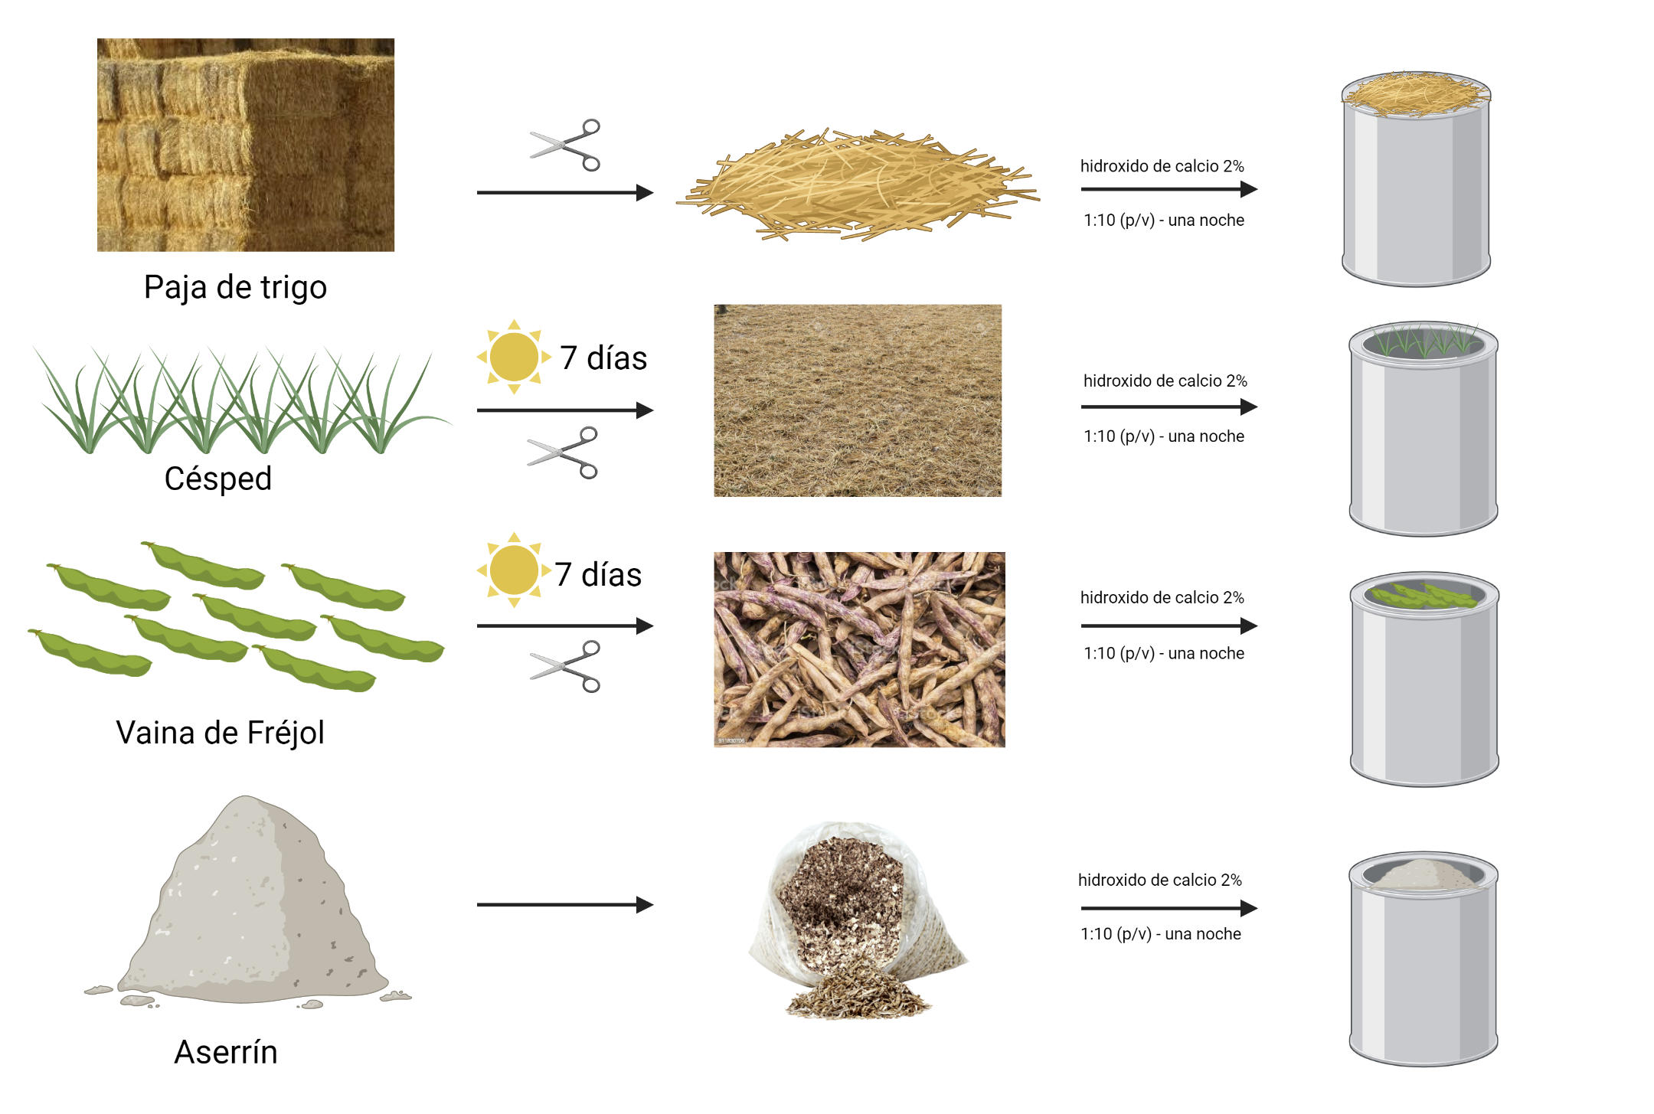
MATERIALES Y MÉTODOS
Preparación de sustratos

Slide 9
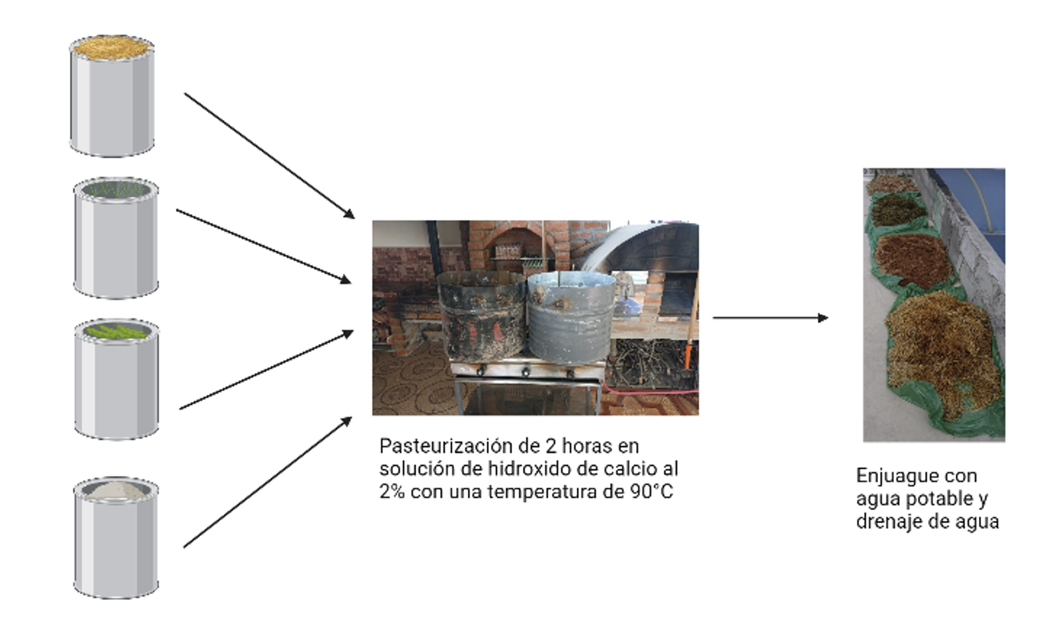
MATERIALES Y MÉTODOS
Acondicionamiento de sustratos

Slide 10
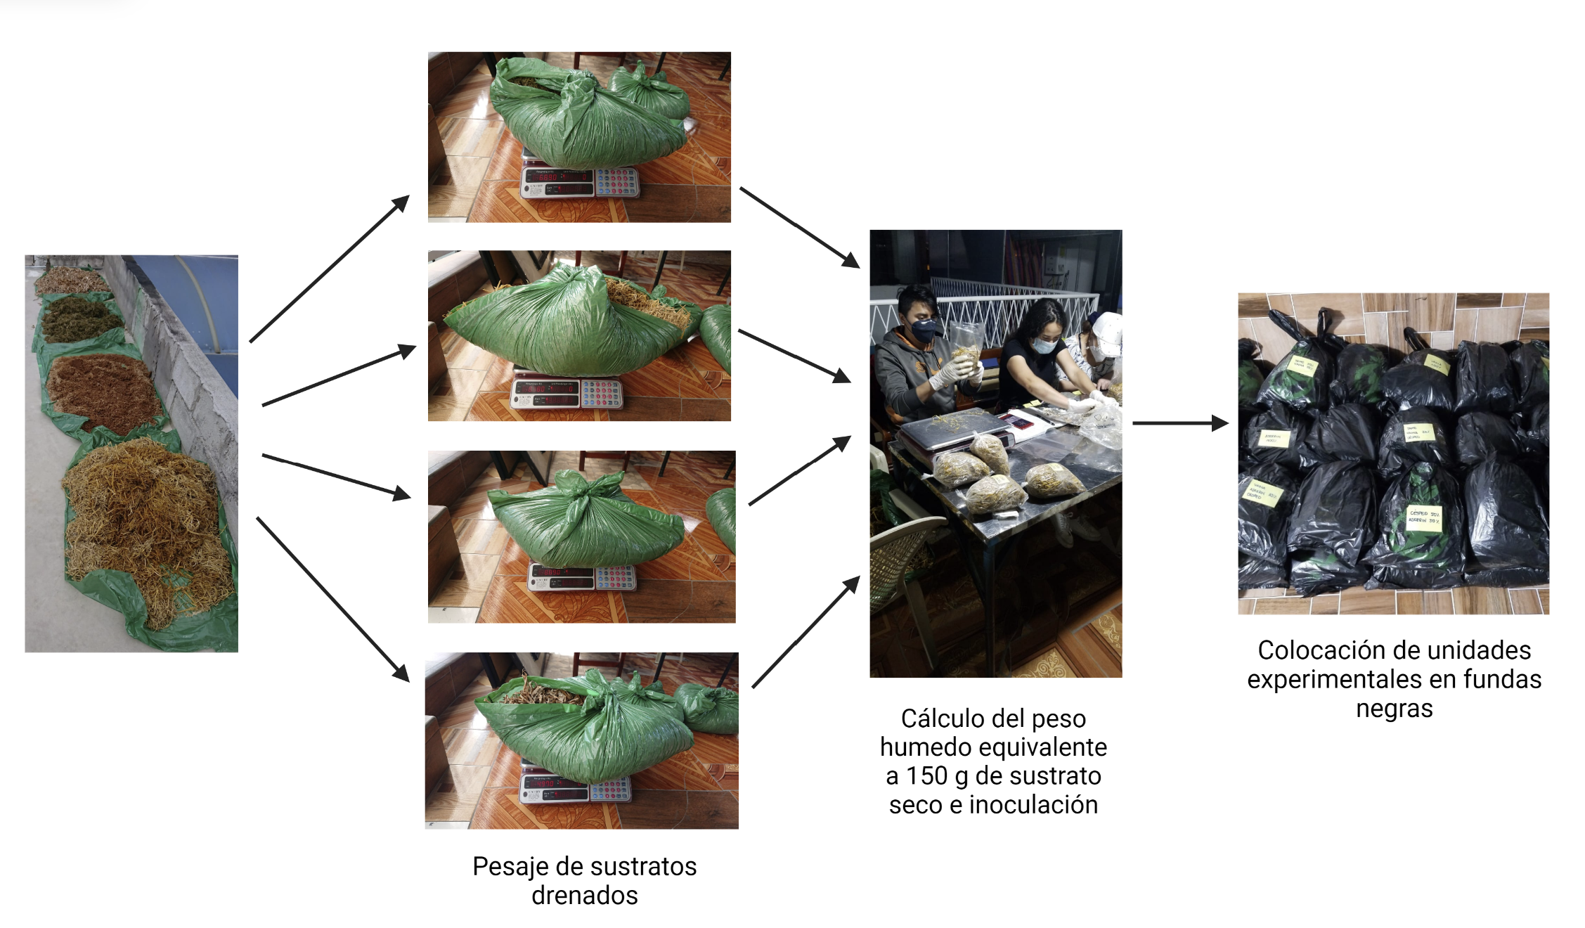
MATERIALES Y MÉTODOS
Inoculación de sustratos

Slide 11
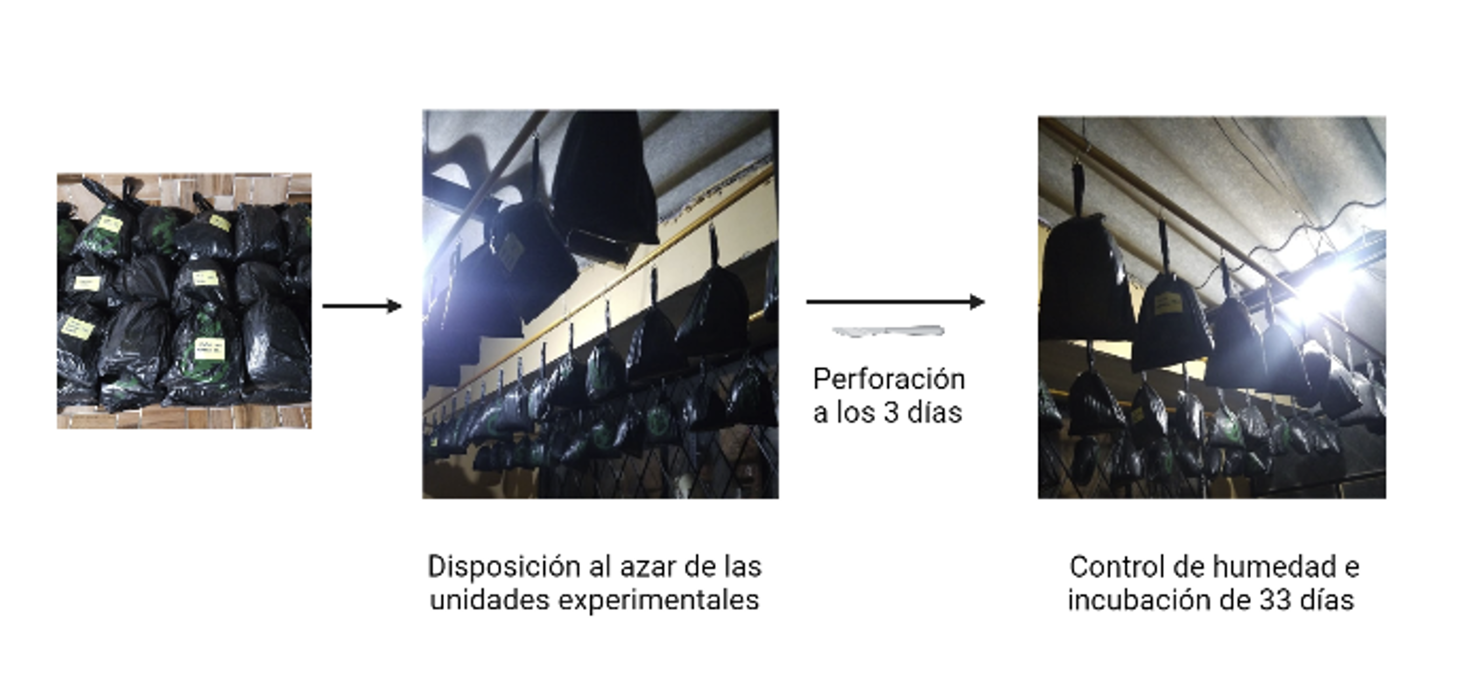
MATERIALES Y MÉTODOS
Incubación de inóculos

Slide 12
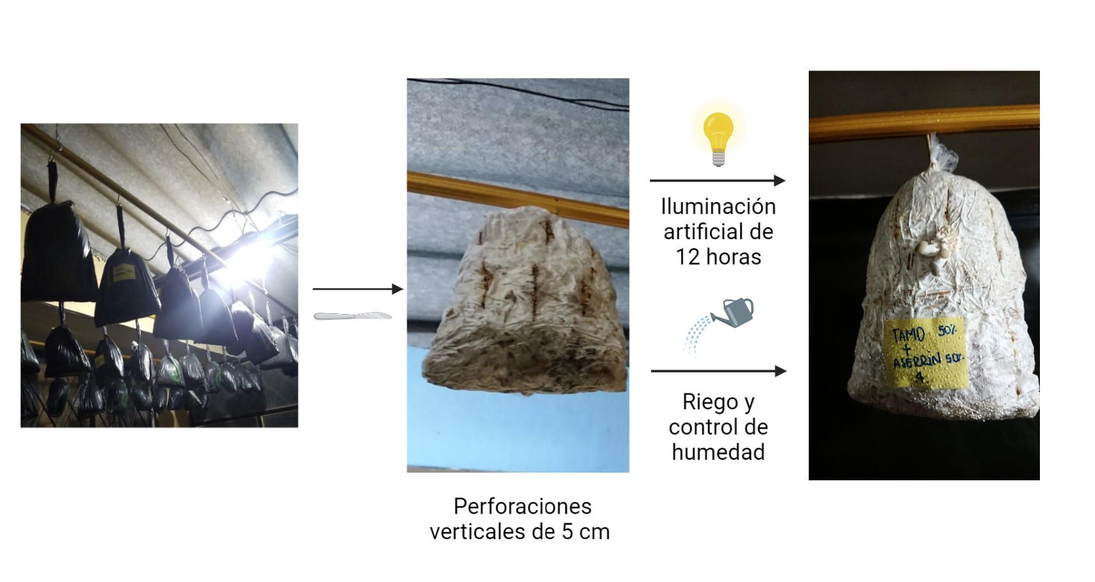
MATERIALES Y MÉTODOS
Fructificación de inóculos

Slide 13
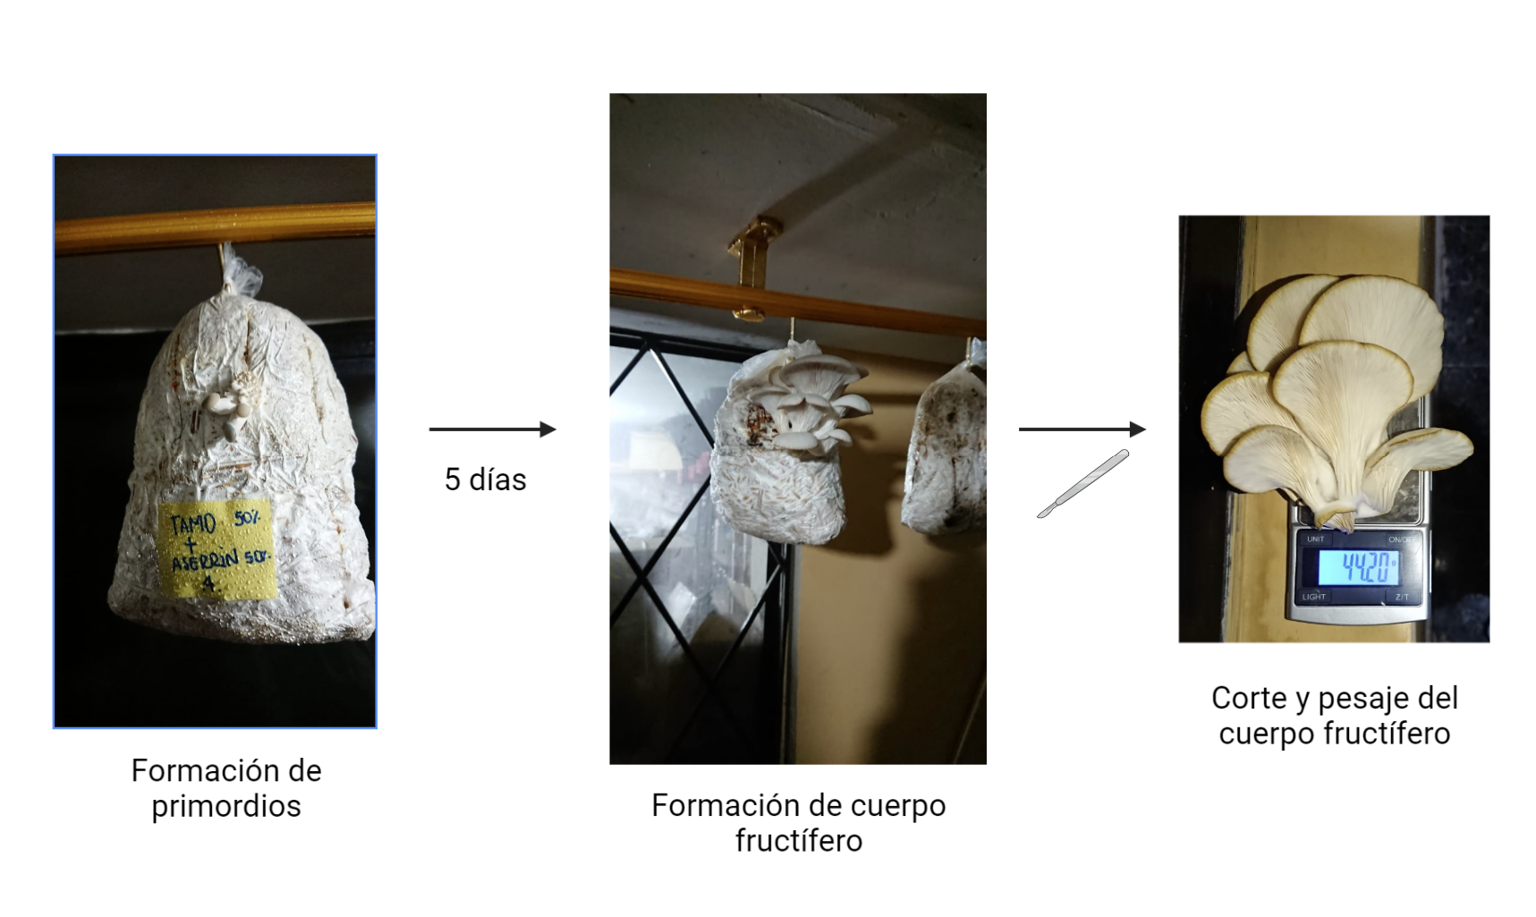
MATERIALES Y MÉTODOS
Cosecha de inóculos

Slide 14
RESULTADOS Y DISCUSIÓN

Slide 15
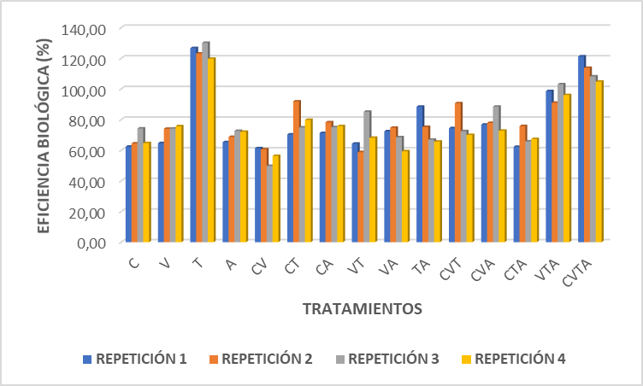
RESULTADOS Y DISCUSIÓN
Cuantificación de la eficiencia biológica del hongo Pleurotus ostreatus
en cada uno de los sustratos evaluados
Optimo > 100
Aceptables > 50
Tabla 1. Eficiencia biológica de cada repetición y tratamiento
Figura 1. Porcentaje de Eficiencia biológica respecto a cada tratamiento
Tratamiento | Repeticiones |  |  |  | Total (%) | Promedio(%)
 | 1 | 2 | 3 | 4
C | 62,33 | 64,40 | 74,17 | 64,63 | 265,53 | 66,38
V | 64,60 | 73,97 | 74,10 | 75,62 | 288,28 | 72,07
T | 126,66 | 123,09 | 130,05 | 119,66 | 499,45 | 124,86
A | 65,26 | 68,67 | 72,56 | 72,05 | 278,54 | 69,63
CV | 61,31 | 60,60 | 49,73 | 56,30 | 227,94 | 56,99
CT | 70,28 | 91,84 | 74,86 | 79,80 | 316,78 | 79,19
CA | 71,22 | 78,25 | 75,03 | 75,74 | 300,24 | 75,06
VT | 64,30 | 58,76 | 85,08 | 68,09 | 276,24 | 69,06
VA | 72,35 | 74,69 | 68,45 | 59,31 | 274,80 | 68,70
TA | 88,39 | 75,20 | 66,86 | 65,62 | 296,06 | 74,02
CVT | 74,36 | 90,63 | 72,41 | 69,93 | 307,33 | 76,83
CVA | 76,71 | 77,83 | 88,41 | 72,71 | 315,65 | 78,91
CTA | 62,20 | 75,77 | 65,75 | 67,31 | 271,02 | 67,76
VTA | 98,57 | 90,97 | 103,03 | 95,97 | 388,54 | 97,14
CVTA | 121,23 | 113,76 | 108,16 | 104,77 | 447,91 | 111,98
124,86
111,98
97,14
(Sánchez Vásquez & Royse, 2001)(Maccapa Pocco, 2021).
(Baena González, 2005)

Slide 16
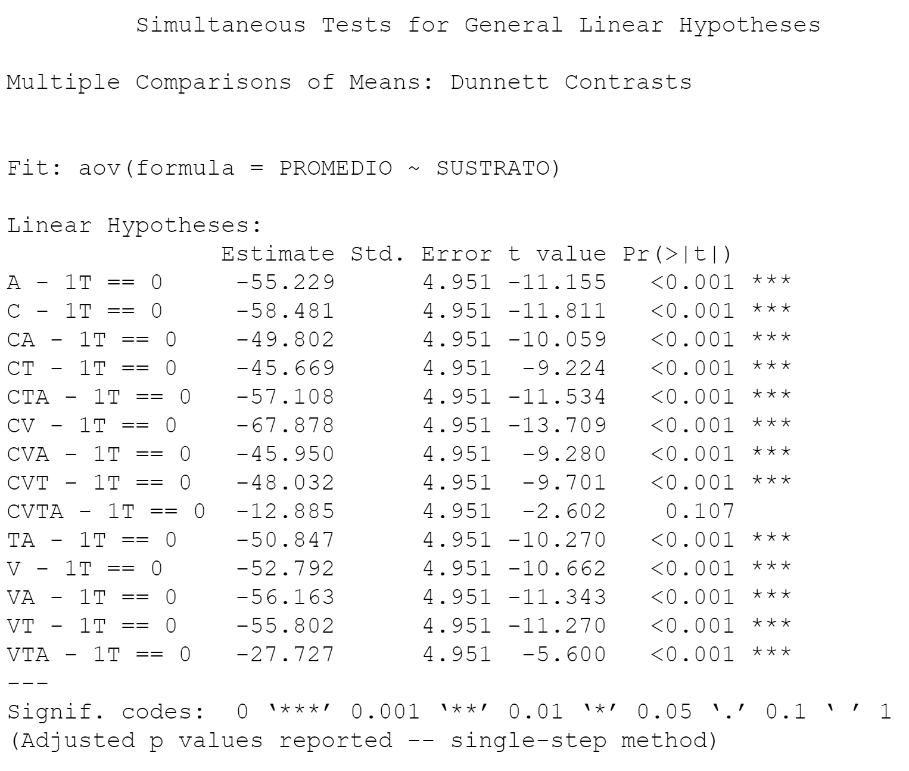
RESULTADOS Y DISCUSIÓN
Valoración del efecto de la mezcla de sustratos sobre la eficiencia biológica
Tabla 2. Prueba de Anova de la variable Eficiencia biológica
Tabla 4. Prueba de Dunnett de la variable Eficiencia biológica
Tabla 3. Prueba post-hoc de Tukey de la variable Eficiencia biológica
Aserrín bajo N
Relación C/N
Césped y Vaina de Fréjol aportan N
Igualdad significativa de 124,86% y 111,98%
(Ardón López, 2007) (Pineda Insuasti et al., 2016)
(Ardón López, 2004)
(Aguinaga, 2012)

Slide 17
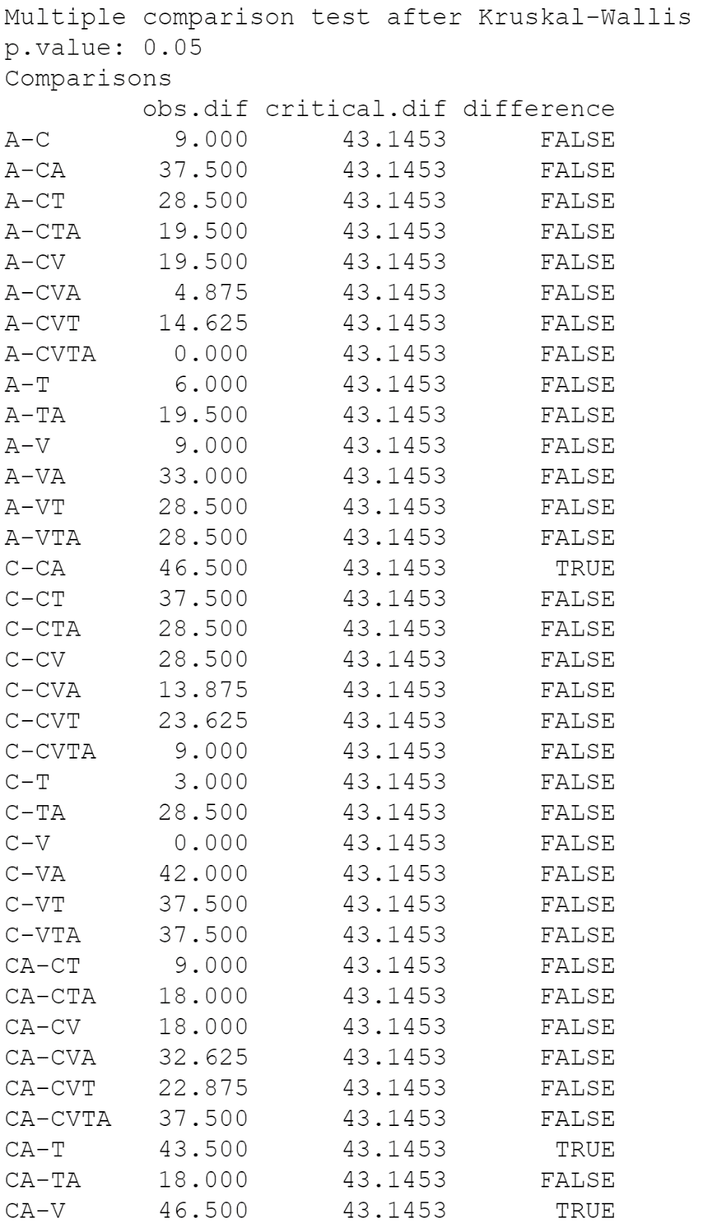
RESULTADOS Y DISCUSIÓN
Valoración del efecto de la mezcla de sustratos sobre el periodo productivo
Tabla 7. Prueba de Kruskal-Wallis de la variable Periodo productivo
Tabla 5. Prueba de Levene de la variable Periodo productivo
71- 72 días
74 días
Aserrín tiende a compactarse en exceso de humedad
Tabla 6. Prueba de Kruskal-Wallis de la variable Periodo productivo
50- 70 días
57- 71 días
(Sánchez Vásquez & Royse, 2001)
(Fernández Michel, 2004)

Slide 18
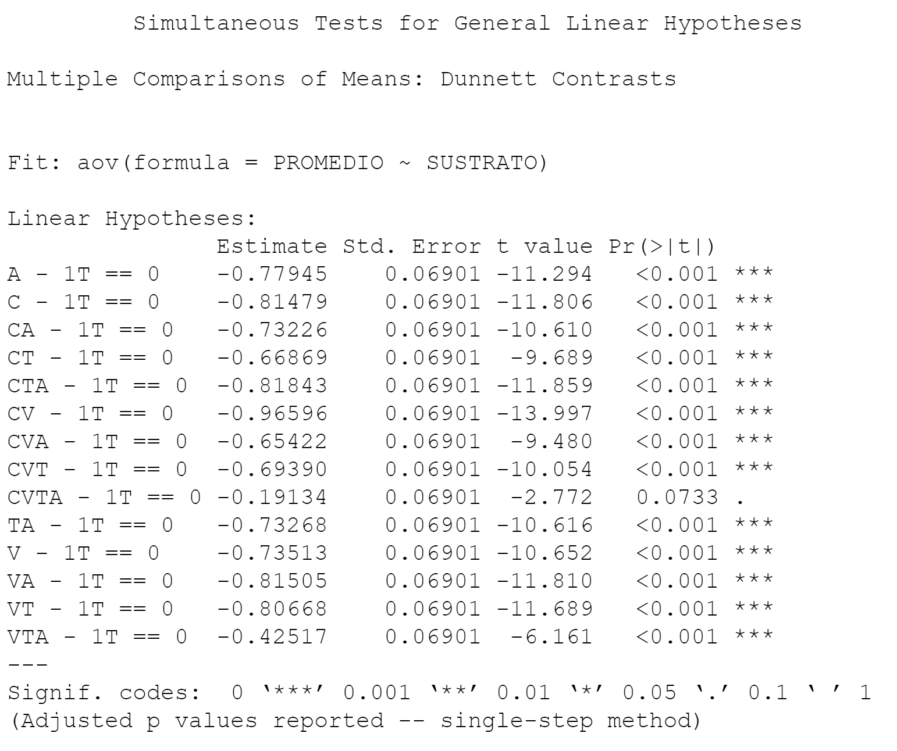
RESULTADOS Y DISCUSIÓN
Comparación de la tasa de producción carpóforos del hongo Pleurotus ostreatus sobre los tratamientos evaluados.
Tabla 10. Prueba de Dunnett de la variable Tasa de producción
Tabla 8. Prueba de ANOVA de la variable Tasa de producción
Tabla 9. Prueba de Tukey de la variable Tasa de producción
2,08-2,20% en 63 días
1,75% en 72 días
Igualdad significativa de 1,75% y 1,68%
Romero et al. (2010)

Slide 19
CONCLUSIONES Y RECOMENDACIONES

Slide 20
CONCLUSIONES
El tratamiento de interés encontrado en la presente investigación es el compuesto por los 4 sustratos al encontrarse significativamente igual que el tratamiento control en lo que respecta a los mejores valores de eficiencia biológica, periodo productivo y tasa de producción.
En las condiciones de la presente investigación, el período productivo del hongo ostra Pleurotus ostreatus fue de 71 a 72 días para la mayoría de tratamientos solo difiriendo un tratamiento el compuesto por césped y aserrín que tuvo un periodo de 74 días.
Los mayores valores de eficiencia biológica con 124,86%, período productivo de 71 a 72 días y tasa de producción de 1,75% fue del tratamiento control compuesto por paja de trigo.
Los valores del tratamiento de interés compuesto por los 4 sustratos fueron para eficiencia biológica 111,98%, período productivo de 72 días y tasa de producción de 1,56%.
Los 14 tratamientos restantes a pesar de no conseguir valores óptimos de eficiencia biológica, si deben ser considerados para futuros trabajos al encontrarse en valores aceptables de cultivo de hongo ostra.

Slide 21
RECOMENDACIONES
Se recomienda realizar análisis detallados de la composición química de cada uno de los tratamientos y así determinar la interferencia en el crecimiento y desarrollo de Pleurotus ostreatus.
Se recomienda realizar un análisis de la composición química de los carpóforos obtenidos de cada tratamiento para mirar si el valor nutricional se ve influenciado por las características del residuo.
Se recomienda la difusión de los resultados observados en el presente trabajo en comunidades y ONG´s para estimular la producción de hongo ostra sobre residuos agroindustriales e incentivar el consumo de los estos.
En los próximos proyectos de producción de hongo ostra sobre residuos agroindustriales se podría realizar el riego de las unidades experimentales mediante sistema de aspersión para controlar de mejor manera el riego del cultivo.
Realizar ensayos in vivo para comprobar el efecto promotor de crecimiento.

Slide 22
AGRADECIMIENTOS
GRACIAS

